Slide 1

SW중심대학사업단
2020학년도
하계 국내인턴십 안내
학생용

Slide 2
1.목적
인턴십 활동을 통해 실무역량 강화 및 융합적 사고 기회제공
현장 실무 연계 교육과정 운영 확대로 취업 활성화 및 취업역량 강화

Slide 3
2.개요
실습기간: 2020.07.13.(월).~2020.08.07.(금).(주말 및 공휴일 제외)
국가공휴일 및 실습기관의 휴무로 인해 실습 진행이 되지 않았을 경우는 반드시 추가로 실습 진행
시간(120시간~160시간) 이수한 학생에게 학점 인정 및 소정의 지원금 지원
실습시간: 1일 6시간~8시간 기준/ 4주 연속적으로 실시
(점심시간 제외 6시간 이수 필요, 6시간 미만은 실습 인정 불가)
야간(22:00~06:00), 연장 야간휴일 근무 실습 인정 불가
(실습생이 동의하는 경우에도 인정 불가)

Slide 4
3. 진행절차
수강
신청
상해
보험
가입
현장
실습
실시
현장
실습
종료
보고서
제출
5일내
학점 부여
지원금 지급
사업단에서 진행

Slide 5
4. 지원내용
상해보험 가입 *보험상품명: 학생실습보험(상해의료보험)
학점: 2020년 하계계절학기 전공선택 3학점 부여
(사업단에서 일괄적으로 수강신청 함)
※ 2020년 하계계절학기 미 이수 시 다음학기로 학점을 받는 것이 불가능
일비지원(학점취득 시): 1일 6시간~8시간 기준,
일비 2만원 총 40만원 / * 일비: 교통비, 식대 포함
- 수강료 지원(현장실습 계절학기 등록금 12만원 지원)
스마일리지 지급(학점취득 시): 20점

Slide 6
4. 지원내용-지급제한
현장실습 일수(20일)를 수행하지 못한 경우
실습 종료 후 제출기간 내에 보고서를 제출하지 못한 경우
고의적으로 현장실습 분위기를 저해하거나 질서를 문란하게 한 경우
고의적으로 실습기관의 업무를 방해하거나 이익에 반하는 행위를 한 경우
학생의 신분을 벗어난 행위로 학교의 명예를 실추시켰다고 판단되는 경우
현장실습 중 실습기관 내규의 징계사유에 해당하는 무단 결근한 경우

Slide 7
4. 지원내용-지급방법
현장실습 보고서(주간보고서 및 출근부, 수행평가표 등) 제출 및 학점부여 후 본인계좌로 입금

Slide 8
5. 제출서류(2020.08.10.(월)~2020.08.12.(수))
제출서류: 현장실습 종료 후 5일 이내 직접 제출요망(2020.08.10.(월)~2020.08.12.(수))
<현장실습 보고서> * ※ 서류작성 시 연필사용 금지
  협약서(기업용, 학생용, 학교용 각 학부씩 작성하고 학교용을 제외한 나머지는 절취하여 각각 보관 * 협약일자: 2020년 07월 06일
  현장실습 산업체 현장 방문지도보고서: 지도교수(담당교수)가 산업체 방문 후 보고서 제출
  현장실습 운영 계획서(기업에서 작성) 주차별 세부내용 기입
  * 작성일자: 2020년 07월 06일
  출근부(직인 란에 도장(직인) 필수)
  주간보고서(종합보고서, 설문지 포함): 3~5줄 이상 성의있게 작성, 전공 관련내용으로 작성할 것
  * 하루 실습시간은 6시간 이상 8시간 미만(2. 개요부분 필히 참조)
  현장실습 관련 자료 : 사진 2장 부착
  수행평가표(기업에서 작성, 직인란에 직인 필수): 60점 미만의 경우 현장실습 이수 불가

Slide 9
6. 기타주의사항
★실습기관에 요청하여 ‘현장실습생 산업재해보험’에 가입될 수 있도록 안내(산재보험법 제 123조, 현장실습생에 대한 특례)
현장실습보고서는 볼펜으로 작성하고 최대한 재 작성되지 않도록 주의
현장실습 기간 내 휴학 불가
국가 공휴일이나 개인적인 사유 및 기업의 일정과 관련하여 결근 발생 시 결근 일수만큼 추가 근무
계절학기 오프라인수업과 동시 진행 불가: 오프라인 수강신청이 되어있을 시 수강신청이 되지 않음
재학 중 계절학기 학점은 총 12학점까지 인정되므로 현장실습 3학점 비워둘 것
현장실습 3회 이상 실습 불가
현장실습지원센터에서 불시에 실습기관 방문 예정(미진행 시 현장실습 자동 취소 및 보험료 환수)
단순 반복적인 실습은 실습으로 인정 불가(예_편의점, 공장생산업무, 음식점 서빙 등)
유의사항: 아래의 경우 사업단으로 즉시 연락 요망
  ① 현장실습 중 상해 또는 부상을 당하는 경우
  ② 부당한 처우를 당하거나 문의사항이 있을 경우

Slide 10
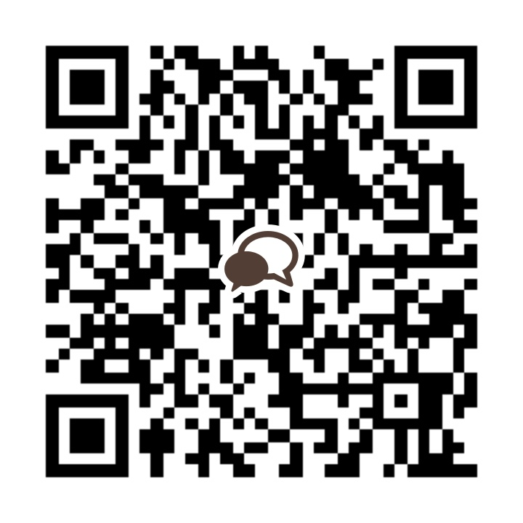
7. 오픈채팅방(현장근무)
참여코드 : 3204217
*본인 이름으로 채팅방 들어오세요

Slide 11
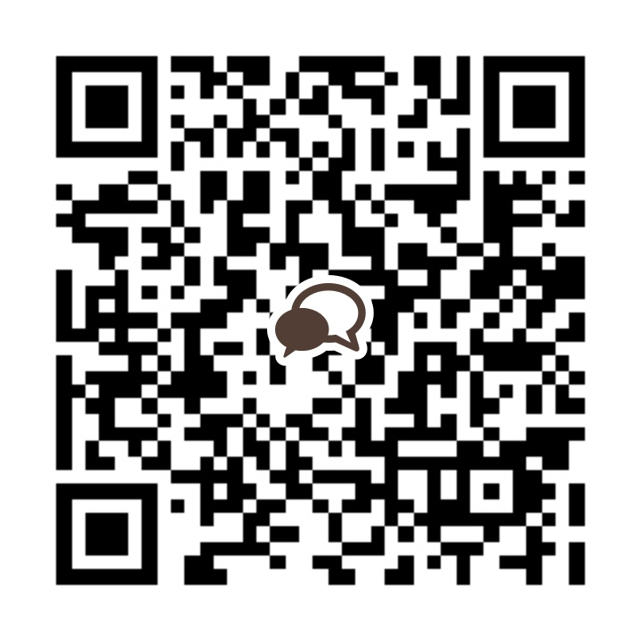
7. 오픈채팅방(재택근무)
참여코드 : 3204217
*본인 이름으로 채팅방 들어오세요

Slide 12
8. 현장실습 보고서
방문 수령 : 뉴밀레니엄관 2층, SW중심대학사업단
부득이하게 방문 수령 못하는 경우, 사업단으로 연락 바람.
051-320-4217

Slide 13
9. 문의
SW중심대학사업단(전화: 051-320-4217, 09:00~15:00)
E-mail: kimgayoung@gdsu.dongseo.ac.kr
종합보고서 제출처: 뉴밀레니엄관 2층 SW중심대학사업단
* 제출가능시간: 09:00~15:00(점심시간 제외: 12:00~13:00)
* 특수한 경우는 제출 가능합니다.

